Slide 1
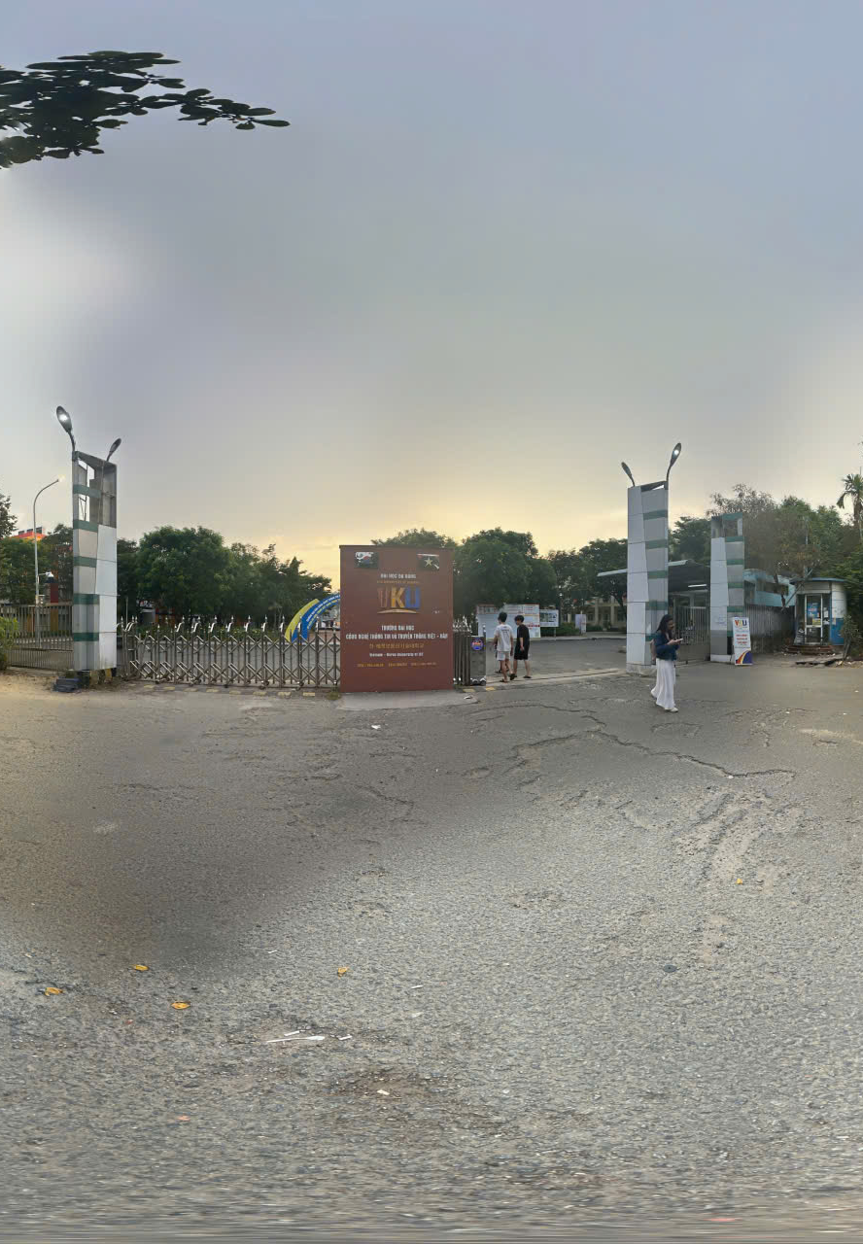
BÀI DỰ THI WEBSITE
VKU 360 Quest
Biến việc tham quan trường thành một hành trình 360° có nhiệm vụ, tiến trình cá nhân và AI guide.
01
02
03
Ý tưởng
Công nghệ
Demo
tour 360 + nhiệm vụ
HTML/CSS/JS + Firebase
đăng nhập, tour, guide
Thời lượng trình bày: 5 phút
VKU 360 Quest | Ý tưởng - Công nghệ - Demo sản phẩm
01
Notes:
Lời thoại ngắn:
Em xin chào thầy cô và các bạn. Sản phẩm của em là VKU 360 Quest, một website biến việc tham quan VKU thành hành trình 360 độ có nhiệm vụ, tiến trình cá nhân và AI guide đồng hành.
Trong 5 phút, em sẽ đi nhanh qua ý tưởng, công nghệ và demo luồng chính của sản phẩm.
Nhấn mạnh: tour 360 + nhiệm vụ + dữ liệu cá nhân + AI guide.

Slide 2
Ý TƯỞNG SẢN PHẨM
Từ trang giới thiệu tĩnh thành hành trình khám phá có tương tác.
Tân sinh viên thường cần hình dung vị trí, chức năng từng khu và nên đi đâu tiếp theo. Website giải quyết bằng trải nghiệm 360° theo chặng, có nhiệm vụ và hướng dẫn cá nhân hóa.
Trước đây
VKU 360 Quest
Xem thông tin rời rạc
Tham quan như một quest
Ảnh, bài giới thiệu, bản đồ tĩnh; người dùng khó nhớ và khó hình dung hành trình.
Mỗi chặng có ảnh 360°, câu chuyện, nhiệm vụ nhỏ và nút đi tiếp.
Ít tương tác
Có người bạn đồng hành
Không có tiến trình, nhiệm vụ, thành tích hay trợ lý theo ngữ cảnh.
VKU Guide biết chặng hiện tại, tiến trình và trả lời câu hỏi trong phạm vi dữ liệu.
VKU 360 Quest | Ý tưởng - Công nghệ - Demo sản phẩm
02
Notes:
Lời thoại ngắn:
Vấn đề là tân sinh viên hoặc khách tham quan thường khó hình dung các khu trong trường nếu chỉ xem ảnh, bài giới thiệu hay bản đồ tĩnh.
VKU 360 Quest chuyển việc đó thành một hành trình: mỗi chặng có ảnh 360, câu chuyện ngắn, nhiệm vụ nhỏ và bước đi tiếp theo.
Điểm khác biệt là người dùng không chỉ xem thông tin, mà có cảm giác mình đang khám phá.

Slide 3
LUỒNG TRẢI NGHIỆM
Người dùng đi qua từng chặng, còn hệ thống bám theo tiến trình.
01
02
03
04
05
Đăng nhập
Chọn avatar
Tour 360
Bản đồ / lộ trình
VKU Guide
Firebase Auth xác định người dùng để lưu dữ liệu cá nhân.
Tạo cảm giác nhập vai trước khi bắt đầu hành trình.
Quan sát panorama, đọc mô tả, nhận nhiệm vụ chặng.
Xem khu V, khu K, chặng hiện tại và các điểm đã mở khóa.
Hỏi đường, nhiệm vụ, phòng ban hoặc bước tiếp theo.
Demo nên đi theo đúng flow này
Điểm cần nhấn mạnh khi trình bày: website không chỉ hiển thị panorama mà còn ghi nhớ người dùng đang ở đâu, đã mở khóa tới đâu và cần làm gì tiếp.
VKU 360 Quest | Ý tưởng - Công nghệ - Demo sản phẩm
03
Notes:
Lời thoại ngắn:
Luồng sử dụng gồm 5 bước: đăng nhập, chọn avatar, vào tour 360, xem bản đồ lộ trình, và hỏi VKU Guide khi cần.
Hệ thống bám theo tiến trình của người dùng, biết đang ở chặng nào và đã mở khóa tới đâu.
Thông điệp chính: website không chỉ là panorama, mà là một hành trình có trạng thái.

Slide 4
KỊCH BẢN DEMO
Demo 5 phút nên chứng minh sản phẩm đang chạy thật, không chỉ là giao diện.
Câu chốt demo: tour + dữ liệu + AI guide
0:00 - 0:45
Đăng nhập / trang chủ
Cho thấy tài khoản, hành trình, nút bắt đầu hoặc tiếp tục tour.
0:45 - 1:45
Tour 360
Xoay panorama, đọc mô tả chặng, hoàn thành nhiệm vụ nhỏ.
1:45 - 2:35
Bản đồ và lộ trình
Mở map, route, chỉ ra khu V/khu K và trạng thái chặng.
2:35 - 3:45
VKU Guide
Hỏi: Tôi đang ở đâu? Nhiệm vụ tiếp theo là gì? Phòng đào tạo làm gì?
3:45 - 4:35
Hồ sơ / khoảnh khắc
Mở profile, avatar, thành tích hoặc ảnh cộng đồng.
4:35 - 5:00
Kết luận
Nêu giá trị cho tân sinh viên và hướng mở rộng.
VKU 360 Quest | Ý tưởng - Công nghệ - Demo sản phẩm
04
Notes:
Lời thoại ngắn:
Khi demo, em sẽ đi đúng theo flow này để chứng minh sản phẩm đang chạy thật.
Đầu tiên là đăng nhập và trang chủ, tiếp theo vào tour 360 để xoay panorama và hoàn thành nhiệm vụ.
Sau đó mở bản đồ/lộ trình, thử hỏi VKU Guide vài câu theo ngữ cảnh, rồi kết thúc bằng profile, avatar hoặc khoảnh khắc cộng đồng.
Câu chốt: tour + dữ liệu + AI guide.

Slide 5
CÔNG NGHỆ SỬ DỤNG
Frontend tĩnh giữ trải nghiệm nhẹ; Firebase xử lý danh tính, dữ liệu và backend.
Kiến trúc tổng thể
HTML / CSS / JS
Firebase Auth
Firestore / Storage
Cloud Functions
Giao diện, routing màn hình, tour 360, i18n, theme.
Đăng ký, đăng nhập, nhận diện người dùng.
Lưu tiến trình, hồ sơ, lịch sử chat, ảnh upload.
Chạy logic server và bảo vệ Gemini API key.
Gemini API
Lý do chọn stack này
Phù hợp website demo/triển khai nhanh: frontend dễ deploy, backend đủ an toàn cho Auth, Firestore, upload ảnh và chatbot AI.
Sinh câu trả lời cho VKU Guide theo ngữ cảnh.
VKU 360 Quest | Ý tưởng - Công nghệ - Demo sản phẩm
05
Notes:
Lời thoại ngắn:
Về công nghệ, frontend được giữ gọn bằng HTML, CSS và JavaScript để dễ deploy và chạy nhẹ.
Firebase phụ trách đăng nhập, lưu tiến trình, hồ sơ, lịch sử chat và ảnh upload.
Cloud Functions nằm giữa frontend và Gemini API, nên API key không bị lộ trên mã nguồn phía client.

Slide 6
VKU GUIDE
Chatbot không hỏi Gemini trực tiếp; mọi yêu cầu đi qua Cloud Function an toàn.
Người dùng hỏi
Thêm context
Function chatGuide
Gemini + fallback
Ví dụ: Tôi đang ở đâu? Nhiệm vụ tiếp theo là gì?
language, history, currentScene, currentStep, unlockedStep.
Kiểm tra đăng nhập, giới hạn độ dài, sanitize dữ liệu.
Gọi model theo thứ tự; nếu lỗi quota thì trả lời offline.
Điểm bảo mật
Gemini API key nằm trong Firebase Secret, không lộ ở mã nguồn frontend. Firestore rule cũng chỉ cho user đọc/ghi lịch sử chat của chính mình.
Dữ liệu nền: campusKnowledge + scene hiện tại
VKU 360 Quest | Ý tưởng - Công nghệ - Demo sản phẩm
06
Notes:
Lời thoại ngắn:
VKU Guide không gọi Gemini trực tiếp từ trình duyệt.
Mỗi câu hỏi được gửi qua Cloud Function, kèm theo ngôn ngữ, lịch sử chat, chặng hiện tại, bước hiện tại và trạng thái mở khóa.
Function kiểm tra đăng nhập, giới hạn độ dài và làm sạch dữ liệu trước khi gọi model; nếu gặp lỗi quota thì có fallback offline.
Điểm bảo mật: Gemini API key nằm trong Firebase Secret.

Slide 7
DỮ LIỆU & PHÂN QUYỀN
Mỗi loại dữ liệu có nơi lưu và rule riêng để phục vụ trải nghiệm cá nhân.
Dữ liệu
Lưu ở đâu
Dùng để làm gì
Kiểm soát
tourProgress
Firestore
Tiếp tục tour, mở khóa chặng
User chỉ ghi dữ liệu của mình
guideChatHistories
Firestore + localStorage
Khôi phục hội thoại VKU Guide
Tối đa 80 tin, theo UID
moments / events
Firestore + Storage
Ảnh cộng đồng và sự kiện
Signed-in user + visibility
avatars / route
data/*.js
Dữ liệu tĩnh cho UI và hành trình
Dễ chỉnh khi mở rộng nội dung
Thông điệp khi trình bày: Firebase không chỉ là nơi lưu dữ liệu; nó giúp sản phẩm có tài khoản, đồng bộ tiến trình và bảo vệ dữ liệu người dùng.
VKU 360 Quest | Ý tưởng - Công nghệ - Demo sản phẩm
07
Notes:
Lời thoại ngắn:
Mỗi nhóm dữ liệu có nơi lưu và rule riêng.
Tiến trình tour và lịch sử chat lưu theo UID, ảnh và sự kiện có kiểm soát signed-in user và visibility, còn avatar và route là dữ liệu tĩnh trong repo.
Thông điệp chính là Firebase giúp sản phẩm có tài khoản, đồng bộ tiến trình và bảo vệ dữ liệu người dùng.

Slide 8
KẾT LUẬN
VKU 360 Quest đã có nền tảng đủ để demo hôm nay và mở rộng sau cuộc thi.
01
02
03
04
Trực quan
Tương tác
Thông minh
Mở rộng
Ảnh 360 giúp người dùng nhìn thấy không gian thật.
Nhiệm vụ, tiến trình và thành tích giữ người dùng trong hành trình.
VKU Guide trả lời theo chặng và dữ liệu trường đã nạp.
Có thể thêm địa điểm, quản trị nội dung, leaderboard, nhiệm vụ sự kiện.
Câu kết
Sản phẩm biến nội dung giới thiệu VKU thành một trải nghiệm khám phá có thể dùng cho tân sinh viên, khách tham quan và truyền thông tuyển sinh.
Em xin cảm ơn thầy cô và các bạn đã lắng nghe
VKU 360 Quest | Ý tưởng - Công nghệ - Demo sản phẩm
08
Notes:
Lời thoại ngắn:
Tóm lại, VKU 360 Quest đã có nền tảng đủ để demo: trực quan bằng ảnh 360, tương tác bằng nhiệm vụ và tiến trình, thông minh bằng VKU Guide, và có khả năng mở rộng thêm địa điểm, leaderboard, sự kiện hoặc quản trị nội dung.
Sản phẩm có thể dùng cho tân sinh viên, khách tham quan và truyền thông tuyển sinh.
Em xin cảm ơn thầy cô và các bạn đã lắng nghe.

